Slide 1
عيد مولد العذراء مريم
عمل الطالب:جاد قطان

Slide 2
ما هو عيد مولد العذراء مريم
عيد مولد العذراء هو الاحتفال الديني الذي يشير إلى الذكرى السنوية لمولد العذراء مريم، وهي الأم المقدسة للمسيحيين. يحتفل بهذا العيد في الكنائس المسيحية المختلفة في أنحاء العالم في 8 سبتمبر من كل عام.
من خلال عيد مولد العذراء، نحتفل بالشخص الذي وُلِدَتْ فيه العذراء مريم، والتي تُعَتَقَدُ أنها وُلِدَتْ بطريقة فريدة وعجيبة دون أن تُصَابَ بخطيئة أصلية، استعدادًا لأن تصبح والدة يسوع المسيح.
يعتبر عيد مولد العذراء مناسبة مهمة في التقويم الديني المسيحي ويعتبر يومًا مميزًا للتأمل والتفكر في دور العذراء مريم وقصتها وتأثيرها على الإيمان المسيحي. إنه وقت للصلاة والشكر والتأمل في القدرات الروحية التي أظهرتها مريم وللتعبير عن التقدير والمحبة لها.

Slide 3
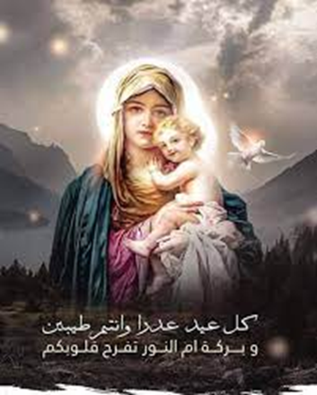
كيف نحتفل بعيد مولد العذراء مريم
نحتفل في عيد مولد العذراء بصلوات خاصة وقداديس وخدمات كنسية. قد تتضمن هذه الخدمات القراءة من الكتاب المقدس والتأمل في دور مريم وقصتها في التاريخ المسيحي. يُعَدُّ هذا العيد مناسبة لتقديم الشكر والتبجيل للعذراء مريم وطلب البركة والمساعدة الروحية منها.
بالإضافة إلى الصلوات والخدمات الدينية، قد تقام أيضًا احتفالات مجتمعية تتضمن العروض الفنية والموسيقى والأنشطة الاجتماعية. تختلف هذه الاحتفالات من مكان لآخر وتعكس التقاليد والثقافات المحلية.

